Slide 1
Вінницький національний технічний університет
Факультет радіотехніки, зв’язку та приладобудування
Кафедра радіотехніки
Дипломний проект
На тему:
«МІКРОКОНТРОЛЕРНА СИСТЕМА СВІТЛОРЕГУЛЮВАННЯ
ЯСКРАВОСТІ ЛАМП РОЗЖАРЮВАННЯ З LCD ІНДИКАТОРОМ»
Виконав: студент 5 курсу, групи РТР-14сп
Антонов А.В.
Керівник: ст.викл.
Шутило М.А.
Вінниця ВНТУ- 2015 рік

Slide 2
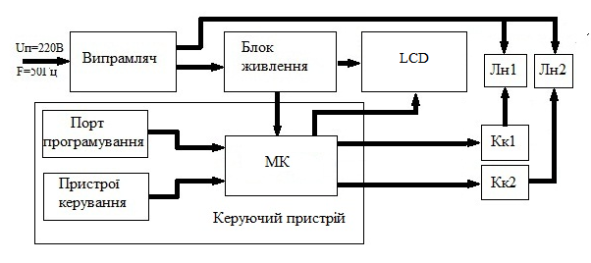
Структурна схема

Slide 3
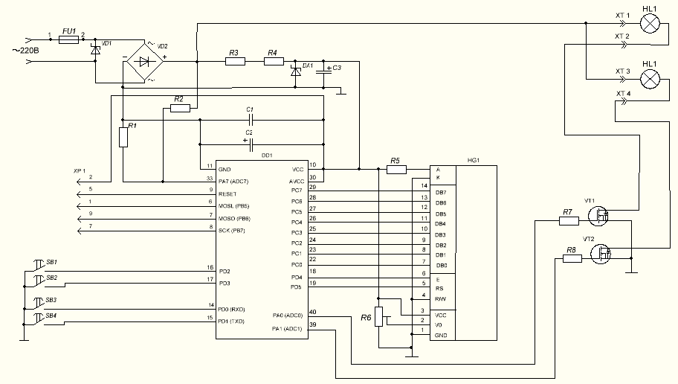
Схема електрично принципова

Slide 4
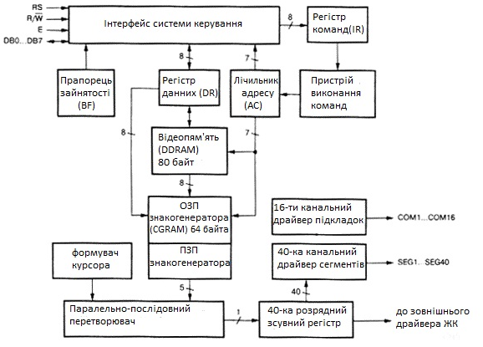
Спрощена структурна схема контролера HD44780

Slide 5
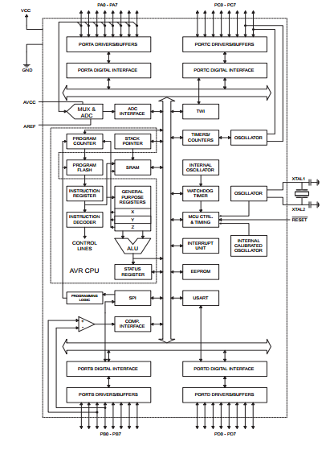
Блок-схема мікроконтролера ATmega16(L)

Slide 6
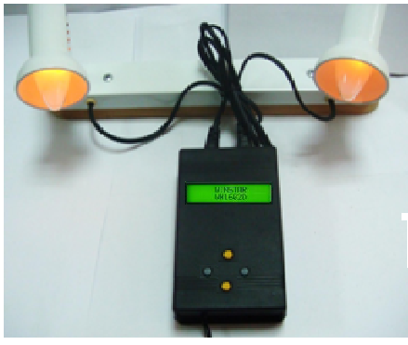
Зовнішній вигляд

